Slide 1
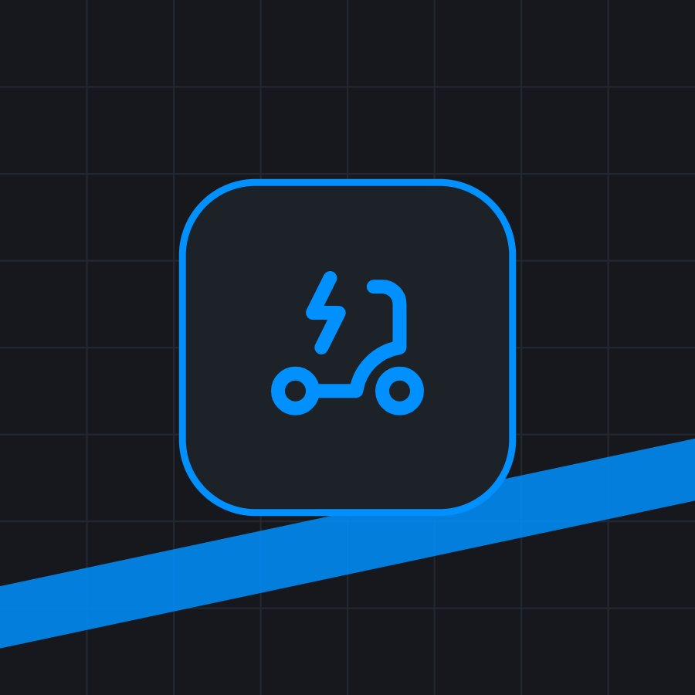
교통안전 청소년
PM·자전거, 규칙 알고 타기
면허 · 안전모 · 1인 탑승
Notes:
[도입 · 5분] 표지와 질문으로 생각 열기 (대본 참고)
🗣 대본: 청소년 사이에서 전동킥보드 이용이 늘면서 사고도 늘고 있어요. 오늘은 법이 정한 규칙과 그 이유를 정확히 알아봐요.

Slide 2

교통안전 청소년
Q.
친구 아이디로 공유 킥보드 빌려 타도 될까요?
Notes:
[도입 · 5분] 표지와 질문으로 생각 열기 (대본 참고)
🗣 대본: 친구나 가족 아이디로 공유 킥보드를 빌려 타도 될까요? 무면허 운전이 되고, 사고가 나면 책임도 커져요.
진행 팁: 명의 도용·무면허 운전 문제를 끌어내요.

Slide 3
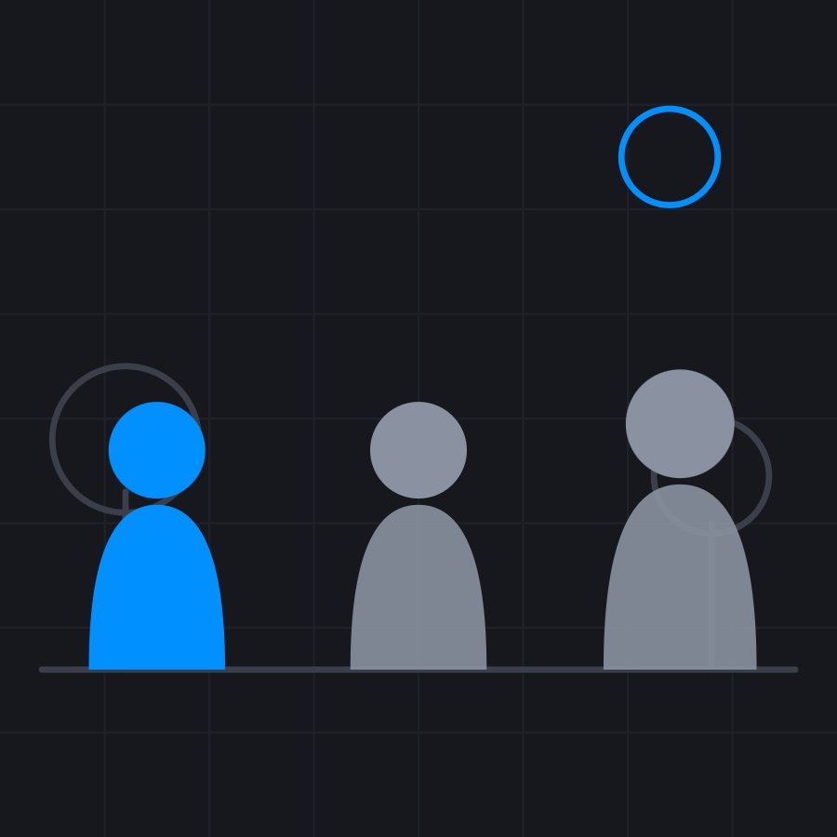
SCENE 01
공유 킥보드
중3 민호는 형의 아이디로 공유 킥보드를 빌려 친구를 뒤에 태우고 학원에 가려 한다.
이 상황에서 법을 어긴 부분은 몇 가지일까? 사고가 나면 어떤 일이 생길까?
Notes:
[도입 · 5분] 표지와 질문으로 생각 열기 (대본 참고)
진행 팁: 모둠별로 1분 동안 이야기하고 2~3명이 발표해요. 정답을 정하기보다 '왜 그렇게 생각했는지' 이유를 말하게 해 주세요.

Slide 4

교통안전 청소년
01
면허
PM은 원동기 면허 이상 (만 16세부터 취득)
Notes:
[전개 1 – 핵심 내용 · 13분] 면허 · 안전모·1인 · 음주·보도을 대본과 함께 설명하기 + 공식 영상으로 한 번 더 확인하기
🗣 대본: 전동킥보드는 원동기장치자전거 면허 이상이 있어야 탈 수 있어요. 이 면허는 만 16세부터 딸 수 있어요.
진행 팁: 도로교통법(2021.5.13 시행). 13세 미만이 운전하면 보호자에게 과태료가 부과돼요.

Slide 5

교통안전 청소년
02
안전모·1인
안전모 착용, 한 대에 한 명만
Notes:
[전개 1 – 핵심 내용 · 13분] 면허 · 안전모·1인 · 음주·보도을 대본과 함께 설명하기 + 공식 영상으로 한 번 더 확인하기
🗣 대본: 전동킥보드는 꼭 안전모를 쓰고, 한 대에 한 명만 타요. 두 명이 타면 균형을 잃고 크게 다쳐요.
진행 팁: 2인 탑승·안전모 미착용은 범칙금 대상이에요.

Slide 6
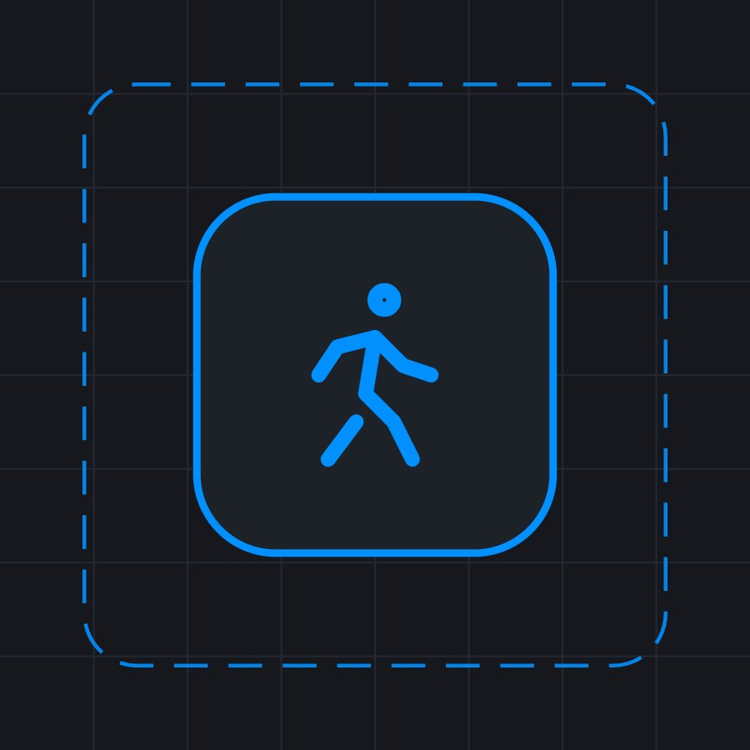
교통안전 청소년
03
음주·보도
음주 운전 금지, 보도에서는 내려서 끌기
Notes:
[전개 1 – 핵심 내용 · 13분] 면허 · 안전모·1인 · 음주·보도을 대본과 함께 설명하기 + 공식 영상으로 한 번 더 확인하기
🗣 대본: 술을 마시고 타는 건 PM도 자전거도 처벌 대상이에요. 사람이 다니는 보도에서는 내려서 끌고 가요.
진행 팁: 자전거도 음주 운전은 처벌 대상이에요.

Slide 7
▶
누르면 유튜브에서 열려요
영상으로 다시 봐요
행정안전부 안전한TV
Notes:
[전개 1 – 핵심 내용 · 13분] 면허 · 안전모·1인 · 음주·보도을 대본과 함께 설명하기 + 공식 영상으로 한 번 더 확인하기
🗣 대본: 이번에는 공식 기관 영상으로 한 번 더 볼게요. 보면서 오늘 배운 내용이 어디에 나오는지 찾아보세요.
진행 팁: 공식 기관 영상이에요. 수업 전에 선생님이 끝까지 한 번 보고 길이와 내용을 확인해 주세요. 영상이 끝나면 화면이 가려져 다른 추천 영상이 보이지 않아요. 센터에서 유튜브가 막히면 아래 '유튜브에서 열기' 링크로 새 창에서 봐요.
영상이 끝나면 다음 추천 영상이 나오기 전에 유튜브 창을 닫아 주세요.

Slide 8
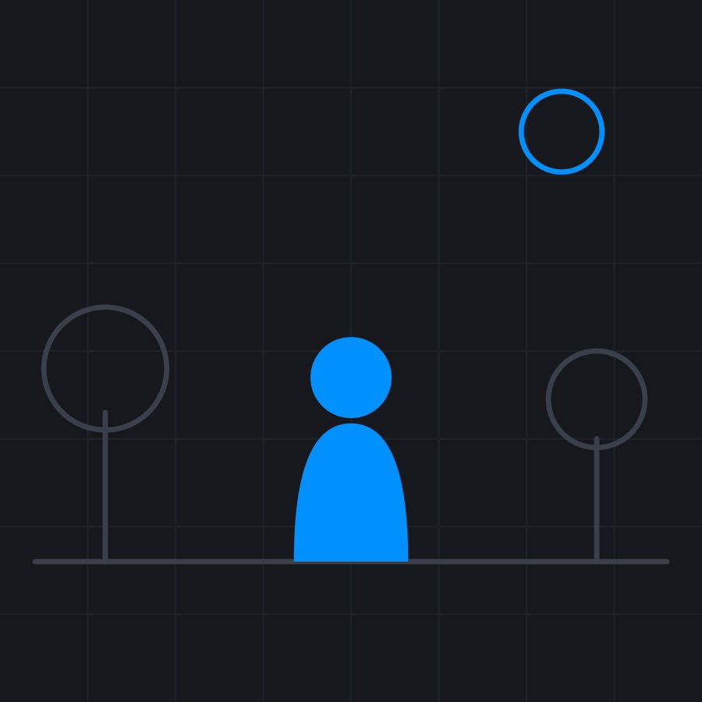
SCENE 02
헬멧이 귀찮아
고2 서연이는 원동기 면허가 있지만 머리가 망가진다며 헬멧 없이 킥보드를 탄다.
서연이를 설득할 말은 무엇일까?
Notes:
[전개 2 – O X 퀴즈 · 8분] O X로 답하고 해설로 이유 나누기
진행 팁: 모둠별로 1분 동안 이야기하고 2~3명이 발표해요. 정답을 정하기보다 '왜 그렇게 생각했는지' 이유를 말하게 해 주세요.

Slide 9
O X 체크 1 / 4
만 14세는 원동기 면허 없이 전동킥보드를 탈 수 있어요.
O
맞다
X
아니다
Notes:
정답은 X예요. 아이들이 팔로 O 또는 X를 만들어 답하게 해요. 다음 장에 정답과 해설이 나와요.
[전개 2 – O X 퀴즈 · 8분] O X로 답하고 해설로 이유 나누기

Slide 10
O X 체크 1 / 4
만 14세는 원동기 면허 없이 전동킥보드를 탈 수 있어요.
O
맞다
X
아니다
X · 원동기 면허 이상이 필요해요.
전동킥보드는 원동기장치자전거 면허 이상이 있어야 운전할 수 있어요. 이 면허는 만 16세부터 취득할 수 있어요.
Notes:
정답: X — 원동기 면허 이상이 필요해요.
해설: 전동킥보드는 원동기장치자전거 면허 이상이 있어야 운전할 수 있어요. 이 면허는 만 16세부터 취득할 수 있어요.

Slide 11
O X 체크 2 / 4
전동킥보드에 두 명이 함께 타면 안 돼요.
O
맞다
X
아니다
Notes:
정답은 O예요. 아이들이 팔로 O 또는 X를 만들어 답하게 해요. 다음 장에 정답과 해설이 나와요.

Slide 12
O X 체크 2 / 4
전동킥보드에 두 명이 함께 타면 안 돼요.
O
맞다
X
아니다
O · 승차 정원은 1명이에요.
전동킥보드는 한 명이 타도록 만들어졌어요. 두 명이 타면 균형을 잃기 쉽고 범칙금 대상이에요.
Notes:
정답: O — 승차 정원은 1명이에요.
해설: 전동킥보드는 한 명이 타도록 만들어졌어요. 두 명이 타면 균형을 잃기 쉽고 범칙금 대상이에요.

Slide 13
O X 체크 3 / 4
부모님 아이디로 빌린 킥보드는 내가 타도 무면허가 아니에요.
O
맞다
X
아니다
Notes:
정답은 X예요. 아이들이 팔로 O 또는 X를 만들어 답하게 해요. 다음 장에 정답과 해설이 나와요.

Slide 14
O X 체크 3 / 4
부모님 아이디로 빌린 킥보드는 내가 타도 무면허가 아니에요.
O
맞다
X
아니다
X · 면허는 타는 사람 기준이에요.
누구 아이디로 빌렸든 타는 사람에게 면허가 없으면 무면허 운전이에요. 사고가 나면 보험 처리도 어려울 수 있어요.
Notes:
정답: X — 면허는 타는 사람 기준이에요.
해설: 누구 아이디로 빌렸든 타는 사람에게 면허가 없으면 무면허 운전이에요. 사고가 나면 보험 처리도 어려울 수 있어요.

Slide 15
O X 체크 4 / 4
자전거도 음주 운전을 하면 처벌받아요.
O
맞다
X
아니다
Notes:
정답은 O예요. 아이들이 팔로 O 또는 X를 만들어 답하게 해요. 다음 장에 정답과 해설이 나와요.

Slide 16
O X 체크 4 / 4
자전거도 음주 운전을 하면 처벌받아요.
O
맞다
X
아니다
O · 자전거도 '차'예요.
도로교통법에서 자전거는 차에 해당해요. 술을 마시고 자전거를 타면 범칙금 등 처벌을 받아요.
Notes:
정답: O — 자전거도 '차'예요.
해설: 도로교통법에서 자전거는 차에 해당해요. 술을 마시고 자전거를 타면 범칙금 등 처벌을 받아요.

Slide 17
LAW · 법
알아 두면 힘이 되는 법
전동킥보드는 원동기 면허 이상이 있어야 하고, 안전모를 쓰고 혼자만 타야 해요(2021년 5월부터).
1
자전거를 탈 때도 안전모를 써야 해요.
2
횡단보도에서는 자전거에서 내려서 끌고 건너요.
3
근거: 도로교통법
Notes:
[전개 2 – O X 퀴즈 · 8분] O X로 답하고 해설로 이유 나누기
진행 팁: 법은 겁주려는 게 아니라 '나와 친구를 지켜 주는 장치'라고 설명해 주세요. 어려운 말은 쉬운 말로 바꿔 읽어요.

Slide 18

교통안전 청소년
ACTIVITY · 활동
규칙 vs 이유 매칭
PM 규칙 카드와 '왜 생겼을까' 이유 카드 짝짓기
Notes:
[활동 – 규칙 vs 이유 매칭 · 9분] PM 규칙 카드와 '왜 생겼을까' 이유 카드 짝짓기 (상황 장면 활용)
🗣 대본: 규칙만 외우면 지키기 어려워요. 규칙이 왜 생겼는지 이유와 짝지어 보면 납득이 될 거예요.
진행 팁: 규칙 카드(면허, 안전모, 1인 탑승, 보도 주행 금지, 음주 금지)와 이유 카드(사고 통계·부상 부위·보행자 안전)를 짝짓고, 우리 동네 PM 이용 문제를 토론해요.

Slide 19
HELP · 도움
도움이 필요하면 여기로
112
119
경찰 · 범죄 · 아동학대 신고
불 · 다쳤을 때 · 응급
사고가 나면 차도에서 벗어나 안전한 곳에서 어른과 함께 신고해요.
Notes:
[정리 · 5분] 오늘의 약속 정리하고 활동지 나눠 주기
진행 팁: 번호를 다 같이 소리 내어 읽어요. 센터 전화번호와 보호자 번호도 함께 확인해 주세요.

Slide 20
오늘의 핵심
01
02
03
면허
안전모
1인
Notes:
[정리 · 5분] 오늘의 약속 정리하고 활동지 나눠 주기

Slide 21
📚 알아 두면 좋아요 (선생님용)
도로교통법(2021.5.13 시행): PM은 원동기장치자전거 면허 이상 필요, 안전모 착용, 승차정원 1명, 13세 미만 운전 시 보호자 과태료.
2025.12 국회 국토교통위원회에서 PM 이용 연령·안전교육 의무화 등을 담은 법안이 의결됐어요(본회의 통과·시행 여부는 확인 필요).
자전거는 도로교통법상 '차'예요. 음주 운전, 휴대폰 사용 운전 등이 금지돼요.
Q. 이미 무면허로 타는 학생이 많아요.
A. 공개적으로 지적하기보다 규칙의 이유와 사고 시 책임(치료비·배상)을 알려 스스로 판단하게 해요.
Q. 오토바이 배달 알바 이야기가 나오면요?
A. 이륜차 운전은 원동기 면허 이상, 안전모 필수예요. 청소년 배달 알바는 사고 위험이 크다는 점을 함께 이야기해요.
Notes:
이 장은 선생님용이에요. 아이들에게 보여 줄 필요는 없어요.

Slide 22
선생님용 준비 메모
준비물
공식 자료
TV 또는 빔프로젝터
활동지(인원수만큼)
PM 규칙 카드
도로교통공단 이러닝센터 – 어린이 교통안전 교육 콘텐츠 (누리집)
안전 주의 학생의 무면허·PM 이용 경험을 공개적으로 지적하지 마세요. 사고 영상은 자극적이지 않은 공식 기관 자료만 써요. 사고가 나면 119·112예요.
Notes:
이 장은 선생님용이에요. 아이들에게 보여 줄 필요는 없어요.
만든 사람 jeonghwan0415 · 자료는 CC BY-NC-SA 4.0(출처 표시·비영리·같은 조건)으로 자유롭게 고쳐 쓰고 나눌 수 있어요. 영상 저작권은 각 기관에 있어요(링크·퍼가기로만 사용).

